Slide 1
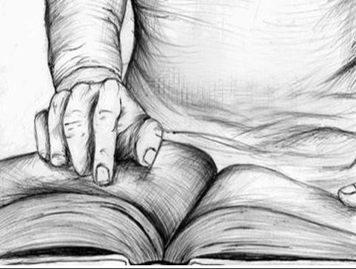
하나님의 음성을
하나님의 음성을 듣고자 기도하면 귀를 기울이시고 내 기도를 들어주신다네
깊은 웅덩이와 수렁에서 끌어주시고 나의 발을 반석위에 세우시사 나를 튼튼히 하셨네
주를 의지하고 교만하지 않으면 거짓에 치우치지 아니하면 복이 있으리라
여호와 나의 주는 크신 권능의 주라 그의 크신 권능으로 우리들을 사랑하여 주시네
후렴
새노래로 부르자 랄라라 하나님께 올릴 찬송을 새노래로 부르자 하나님의 사랑을

